Slide 1
Operativni sistemi
U/I upravljanje i raspoređivanje diska

Slide 2
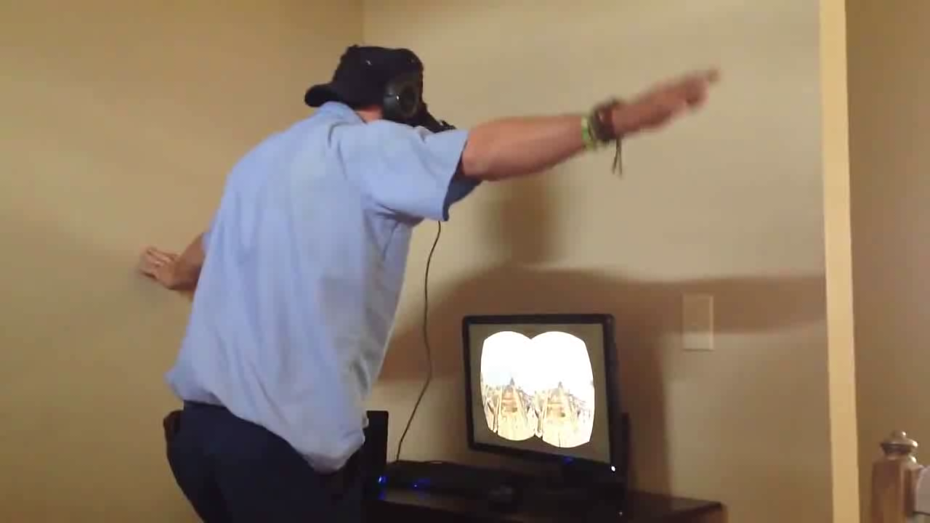
Izvor: www.youtube.com

Slide 3
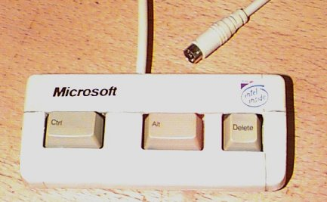
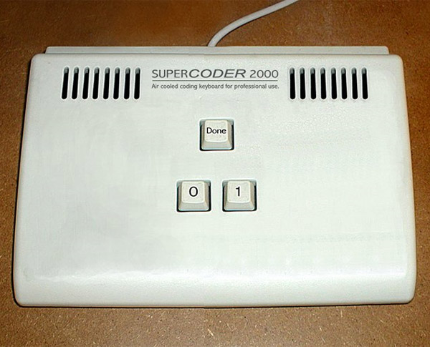
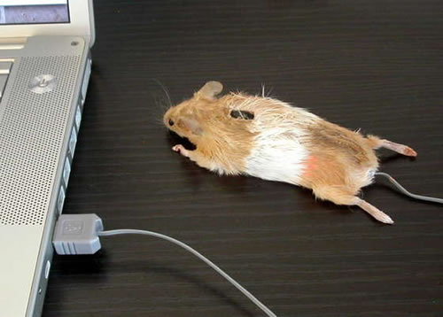
Kategorije U/I uređaja
Za komunikaciju sa korisnikom računara
Štampač, tastatura, miš, ...

Slide 4
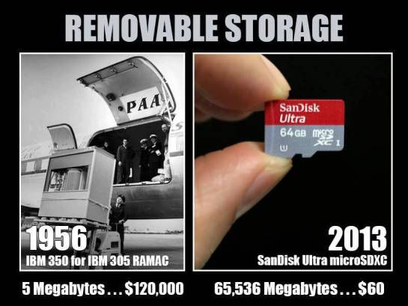
Kategorije U/I uređaja
Za komunikaciju sa hardverom računara
Diskovi, senzori, kontroleri, ...

Slide 5
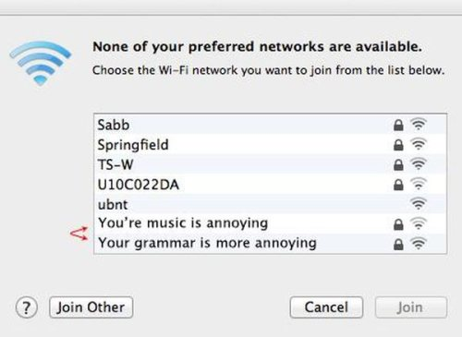
Kategorije U/I uređaja
Za komunikaciju sa udaljenim uređajem
Modemi, mrežne kartice

Slide 6
Razlike između U/I uređaja
Brzina prenosa podataka
Uloga u sistemu
Složenost upravljanja
Jedinica prenosa podataka
Predstavljanje podataka
Upravljanje greškama
Način pristupa
Podrška za upis i čitanje

Slide 7
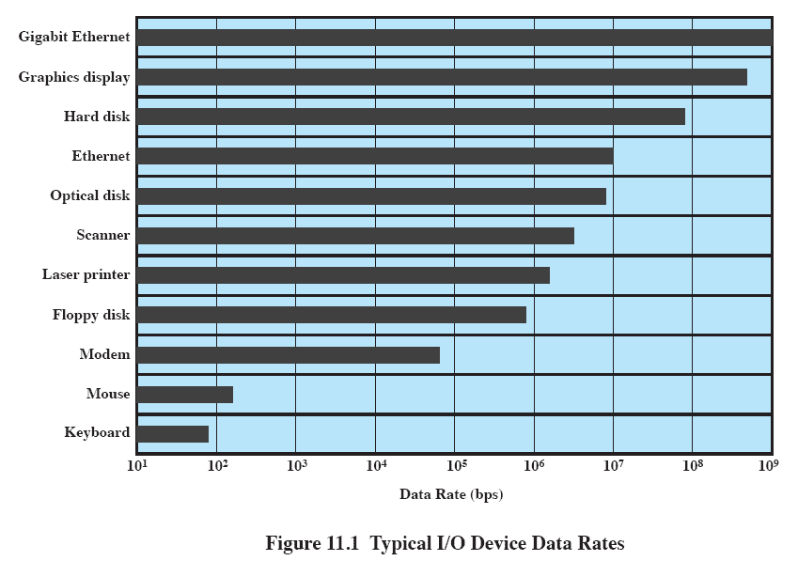
Razlike između U/I uređaja
Brzina prenosa podataka

Slide 8
Razlike između U/I uređaja
Uloga u sistemu
Uloga utiče na podršku OS za uređaj
Složenost upravljanja
Neki uređaji zahtevaju jednostavno upravljanje
Miš, štampač
Neki uređaji zahtevaju složeno upravljanje
Disk
Od složenosti upravljanja zavisi složenost U/I modula OS za taj uređaj

Slide 9
Razlike između U/I uređaja
Jedinica prenosa podataka
Orijentisani na blokove
Jedinica prenosa je blok
Orijentisani na tokove
Podaci se prenose kao tok bajtova (jedan po jedan)
Predstavljanje podataka
Način kodovanja podataka
Format, parnost, ...
Upravljanje greškama
Različit način reakcije na grešku
Različit skup kodova grešaka

Slide 10
Razlike između U/I uređaja
Način pristupa
Sekvencijalni
Uređaj šalje/prima podatke u fiksnom redosledu
Npr. mrežni ruter, štampač
Proizvoljan
Moguće je uputiti zahtev uređaju da se pozicionira na bilo koju lokaciju na kojoj se nalaze podaci
Npr. Disk
Podrška za upis i čitanje
Upis i čitanje (npr. disk)
Samo upis (npr. štampač)
Samo čitanje (npr. tastatura)

Slide 11
Razlike između U/I uređaja
Potreban je jednoobrazan mehanizam za upravljanje raznolikim skupom uređaja

Slide 12
U/I hardver
Uređaj razmenjuje podatke sa računarom putem nekog prenosnog medijuma
Kabel
Vazduh
Uređaj je povezan sa računarom kroz
Port – Kada jedan uređaj koristi komunikacione kanale
Magistralu – Kada više uređaja deli isti skup kanala

Slide 13
U/I hardver
Kontroler
Hardver koji upravlja portom, magistralom ili uređajem
Host adapter
Kontroler u računaru zadužen za komunikaciju sa uređajem
Device controller
Kontroler u uređaju namenjen za upravljanje uređajem

Slide 14
Komunikacija procesora sa U/I hardverom
Prva varijanta
Procesor izvršava specijalnu U/I instrukciju koja direktno upisuje bitove u registre kontrolera (ili čita iz registara)
Druga varijanta
(Memory mapped I/O)
Proces upisuje podatke u radnu memoriju
Lokacije u radnoj memoriji su namapirane na registre kontrolera
Mogu i da se kombinuju ove dve varijante
Za jednostavnije upravljanje direktan pristup
Za veću količinu podataka druga varijanta

Slide 15
Registri U/I kontrolera
Data-in registar
Iz njega procesor preuzima podatke
Data-out registar
U njega procesor upisuje podatke za U/I uređaj
Statusni registar
Informacija o statusu operacije za procesor
Da li je završena, kod greške, ...
Upravljački registar
U ovaj registar procesor upisuje komandu za U/I uređaj

Slide 16

Organizacija U/I funkcije
Programirani U/I
Procesor na zahtev procesa izdaje U/I komandu
Dok U/I modul obavlja funkciju, proces je u zaposlenom čekanju (busy waiting) da se U/I operacija završi
Proces stalno proverava
da li je operacija završena
Izvor: www.youtube.com

Slide 17
Organizacija U/I funkcije
U/I pokretan prekidom
Procesor na zahtev procesa izdaje U/I komandu
Ako U/I instrukcija nije blokirajuća
procesor nastavlja da izvršava instrukcije procesa
Ako je U/I funkcija blokirajuća
Proces se stavlja u stanje blokiran
Raspoređuje se drugi proces
U/I uređaj postavlja prekid kada završi operaciju
Rutina za obradu prekida (ISR) se izvršava kao reakcija na završenu U/I operaciju

Slide 18
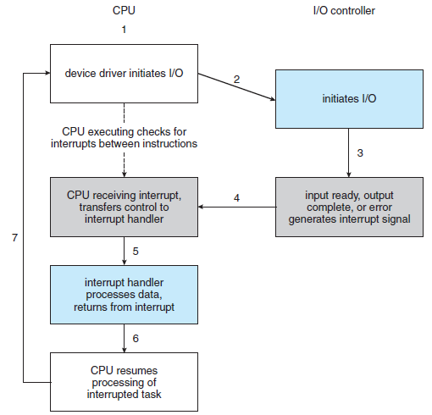
U/I pokretan prekidom

Slide 19
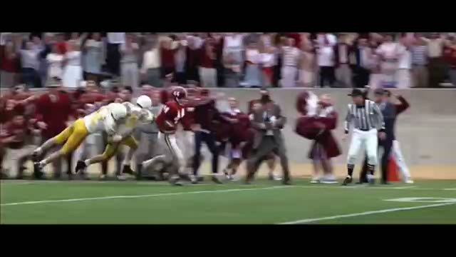
Isključivanje prekida
U nekim situacijama potrebno je isključiti obradu prekida
Izvor: www.youtube.com

Slide 20
Isključivanje prekida
Prekidi se isključuju dok traje neka kritična operacija koja ne sme biti prekinuta
Najčešće dok se obrađuje prethodni prekid
Procesor ima bit koji označava da li su prekidi uključeni
Može se privilegovanom instrukcijom postaviti vrednost ovog bita
Bit se odnosi samo na standardne prekide (maskable interrupts)

Slide 21

Isključivanje prekida
Specijalni prekidi (nonmaskable) se ne mogu isključiti
Ovi prekidi se aktiviraju u slučaju fatalnih grešaka sistema
Izvor: www.youtube.com

Slide 22
U/I pokretan prekidom
Kada uređaj postavi prekid, potrebno je izvršiti rutinu za obradu prekida
U drajveru je kod za obradu prekida
Svaki drajver registruje svoju rutinu

Slide 23
Vektor prekida
Kako procesor zna koji je uređaj postavio prekid?
Pri signalizaciji prekida uređaj postavlja broj (adresu) koji ukazuje na tip prekida
Vektor prekida
Niz koji sadrži adrese rutina za obradu prekida
Na osnovu adrese koju prekid postavi indeksira se element vektora prekida

Slide 24
Vektor prekida
Obično vektor prekida ima manje elemenata nego što ima uređaja
Tada element vektora sadrži adresu liste obrađivača prekida
Skeniraju se svi elementi liste da se nađe odgovarajući obrađivač
OS pri inicijalizaciji skenira uređaje i postavlja adrese obrađivača prekida u vektor prekida

Slide 25
Nivoi prioriteta prekida
Može da postoji više nivoa prioriteta prekida
Obrada prekida nižeg prioriteta može biti prekinuta zbog obrade prekida višeg prioriteta

Slide 26
Organizacija U/I funkcije
Direktan pristup memoriji (DMA)
Procesor može da delegira izvršavanje I/O operacija specijalizovanom procesoru – DMA kontroleru
DMA kontroler upravlja razmenom podataka između glavne memorije i U/I modula
Procesor šalje DMA modulu zahtev za prenos bloka podataka
Adresa sa koje se podaci prenose
Adresa na koju se podaci prenose
Broj bajtova za prenos
DMA modul postavlja prekid kada završi prenos

Slide 27
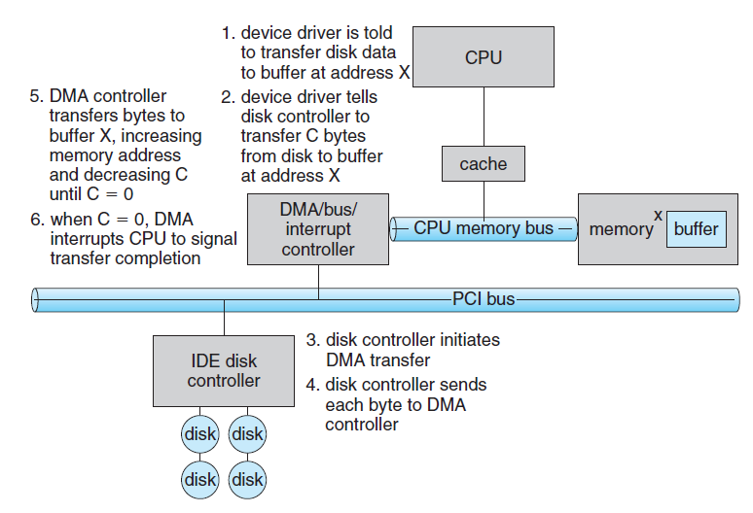
Koraci u DMA prenosu

Slide 28
Razvojne faze U/I funkcije
Procesor direktno upravlja U/I uređajem
Dodaje se kontroler (U/I modul)
Koristi se programirani U/I bez prekida
Ista konfiguracija kao pod 2, ali sa prekidima
Efikasniji sistem jer proces ne mora stalno da proverava završetak U/I operacije
U/I modul može direktno da upravlja memorijom preko DMA
Procesor može da obrađuje druge zadatke dok DMA prenosi ceo blok podataka

Slide 29
Razvojne faze U/I funkcije
U/I modul postaje poseban procesor
Čitav niz U/I aktivnosti obavlja U/I procesor bez uplitanja glavnog procesora
U/I modul dobija i sopstvenu memoriju
U/I modul je kao odvojen računar koji samostalno može da upravlja U/I uređajem uz minimalno angažovanje procesora

Slide 30
Ciljevi projektovanja U/I podsistema
Efikasnost
Većina U/I uređaja je izuzetno spora u odnosu na glavnu memoriju i procesor
Multiprogramiranje dozvoljava da se drugi proces izvršava dok jedan proces čeka na U/I
Razmenjivanje
Dobavljaju se novi procesi sa diska da procesor ne bi bio besposlen
Najznačajnije je kako je realizovan U/I diska

Slide 31
Ciljevi projektovanja U/I
Opštost
Radi jednostavnosti i obrade grešaka poželjno je upravljati svim U/I uređajima na jedinstven način
Sistem apstrahuje razlike između uređaja tako što identifikuje zajedničke osobine
Zato OS koristi generičke funkcije za rad sa U/I
Operacije „piši“, „čitaj“, „otvori“, „zaključaj“
Rutine nižeg nivoa obavljaju operacije nad konkretnim uređajem
Drajveri realizovani specifično za svaki uređaj implementiraju generičke funkcije za konkretan uređaj

Slide 32
Hijerarhijska struktura
Zato se U/I funkcije organizuju hijerarhijski
Rutine nižeg nivoa sakrivaju detalje uređaja
Sistem se organizuje po slojevima
Svaki sloj
se oslanja na sledeći sloj da bi izvodio jednostavnije funkcije
Obezbeđuje servise sloju iznad sebe
Promene u jednom sloju ne bi trebalo da zahtevaju izmene drugih slojeva
Zato ne treba menjati kod OS da bi se podržao novi uređaj
Dovoljno je dodati drajver za uređaj
Drajver se implementira specifično za svaki OS

Slide 33
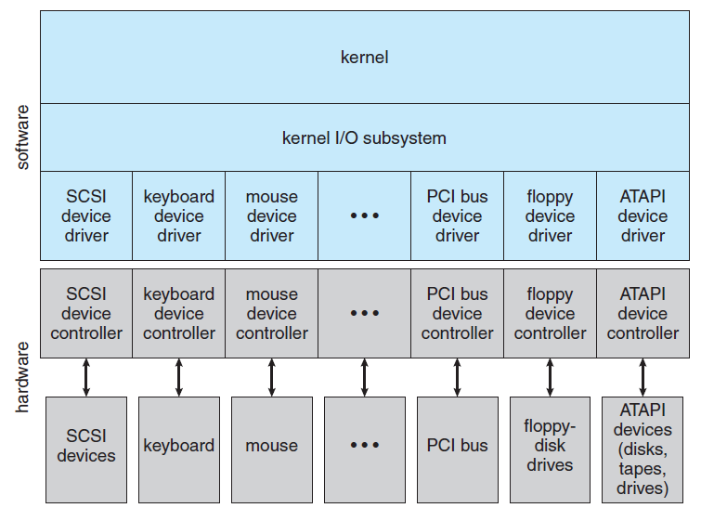
Organizacija slojeva u U/I podsistemu
Radi sa uređajem kao logičkim resursom
Ne brine se o detaljima stvarnog uređaja
Izvršava generičke komande „upiši“, „pročitaj“, ...
Stvarno čekanje u redovima i raspoređivanje U/I operacija
Nivo softvera koji stvarno komunicira sa hardverom uređaja

Slide 34
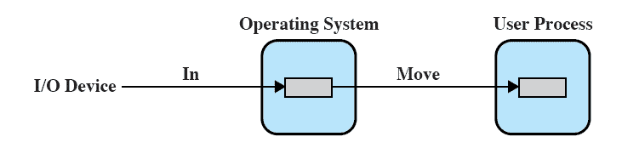
U/I baferovanje
Bafer je prostor u memoriji u koji se skladište podaci koji se prenose od/ka U/I uređaja
Proces ne mora da čeka na spore U/I operacije
Pri U/I upisu, proces postavi sve podatke odjednom u bafer, a kontroler ih šalje ka uređaju
Pri U/I čitanju, najpre se svi podaci prihvate u bafer, nakon čega im proces pristupa

Slide 35
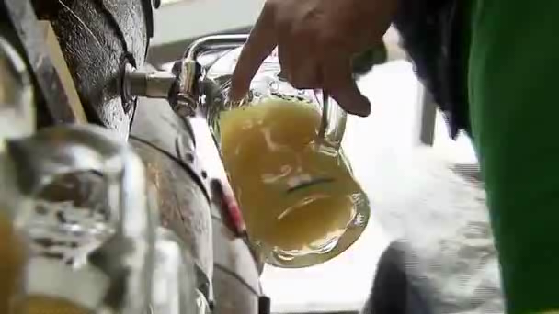
U/I baferovanje
Izvor: www.youtube.com

Slide 36
U/I baferovanje
Pošto U/I operacija koristi podatke iz bafera, pri upisu podataka nije problem ako proces promeni podatke nakon izdavanja U/I operacije
Stranica procesa ne mora u toku U/I operacije ni da bude u radnoj memoriji
Može biti zamenjena na disk

Slide 37
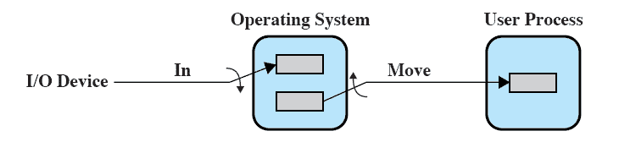
Dvostruki bafer
Uvode se dva bafera
Proces učitava podatke iz jednog bafera
Za to vreme OS učitava sledeći blok u drugi bafer
Onda proces pređe na drugi bafer, a OS se vrati na prvi i tako redom
Slično (samo obrnuto) kod upisa podataka

Slide 38
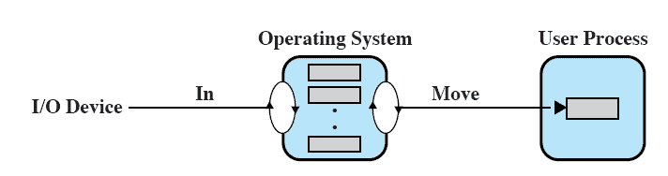
Kružni bafer
Dalje proširenje ideje dvostrukog bafera
Uvodi se N bafera
Redom U/I uređaj puni/prazni bafere, dok OS čita/upisuje iz njih
Nakon rada sa poslednjim baferom vraća se na prvi

Slide 39
Raspoređivanje diska
Performansa diska je izuzetno značajna za performansu celog sistema
Disk je puno sporiji od radne memorije
Često se pristupa disku zbog
Pristupa fajlovima
Stranica procesa u virtuelnoj memoriji

Slide 40
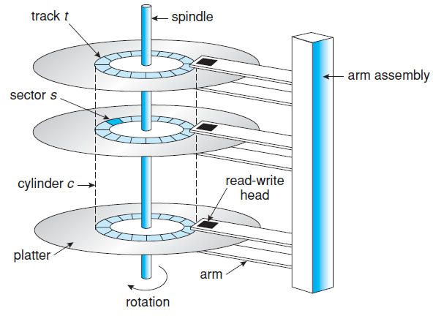
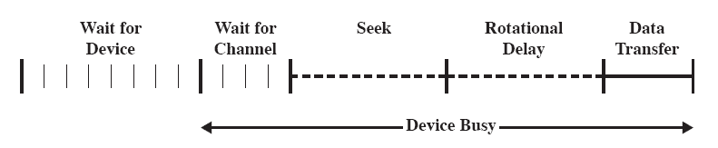
Parametri performanse diska
Više operacija mora da se izvede za svaki zahtev prenosa podataka od/ka disku

Slide 41
Parametri performanse diska
Čekanje na uređaj
Čekanje da uređaj postane raspoloživ procesu
Čekanje na U/I kanal
Čekanje da kanal postane raspoloživ ako se kanal deli sa drugim U/I uređajima
Vreme pozicioniranja
Vreme potrebno da se glava diska pomeri na potrebnu stazu

Slide 42
Parametri performanse diska
Rotaciono kašnjenje
Vreme potrebno da se disk rotira tako da traženi sektor bude ispod glave
Vreme prenosa
Vreme potrebno da se podaci pročitaju/upišu tako što se sektor kreće ispod glave rotiranjem diska

Slide 43
Politike raspoređivanja diska
OS može da utiče na vreme pozicioniranja organizacijom zahteva
Primer
Disk ima 200 staza
Glava je inicijalno pozicionirana na stazi 100
Zahteva se pristup stazama u redosledu
55, 58, 39, 18, 90, 160, 150, 38, 184

Slide 44
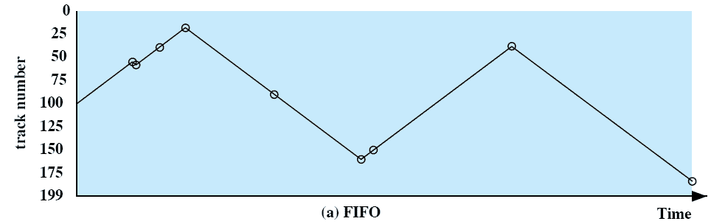
Politike raspoređivanja diska
Traženi redosled
55, 58, 39, 18, 90, 160, 150, 38, 184
Prvi unutra, prvi napolje
eng. First in – first out (FIFO)
Stavke iz reda čekanja se obrađuju redom
Fer prema svim procesima
Loše performanse jer se zahtevi ne organizuju

Slide 45
Politike raspoređivanja diska
Prioritet
Određenoj vrsti poslova se daje veći prioritet
Ti poslovi imaju prednost pri pristupu disku

Slide 46
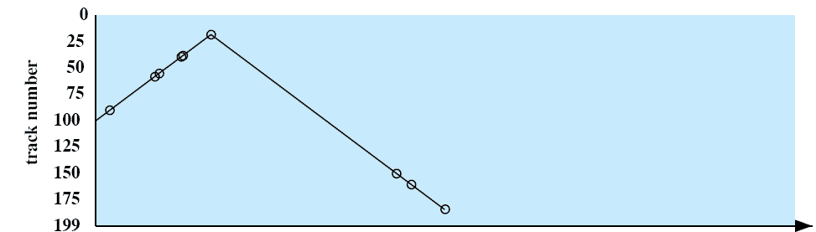
Politike raspoređivanja diska
Traženi redosled
55, 58, 39, 18, 90, 160, 150, 38, 184
Prvi sa najkraćim vremenom usluge
eng. Shortest service time first (SSTF)
Bira se zahtev za koji je potrebno najmanje pomeranje ručice diska
Minimizira se vreme pozicioniranja

Slide 47
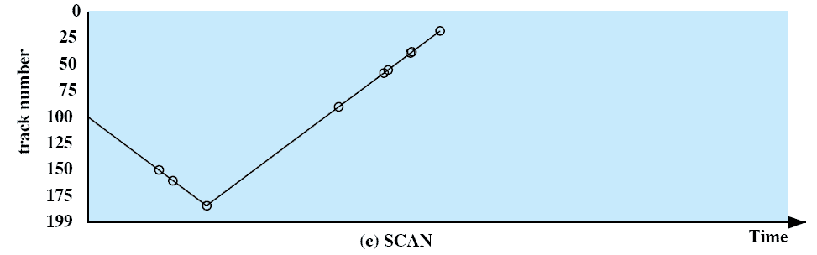
Politike raspoređivanja diska
Traženi redosled
55, 58, 39, 18, 90, 160, 150, 38, 184
SCAN
Prioritet i SSTF mogu da dovedu do gladovanja zahteva
SCAN politika pomera ručicu samo u jednom smeru
Zadovoljava redom sve zahteve dok ne dođe do poslednje staze
Tada se menja smer i postupak ponavlja

Slide 48
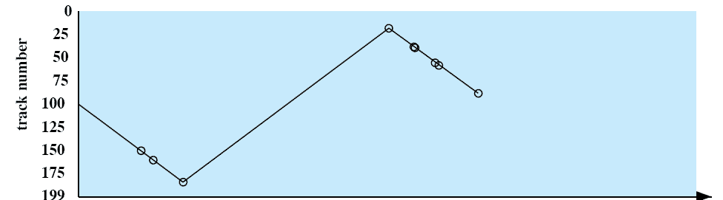
Politike raspoređivanja diska
Traženi redosled
55, 58, 39, 18, 90, 160, 150, 38, 184
C-Scan
Scan dovodi do dugog čekanja za staze na periferiji
C-SCAN ograničava skeniranje samo na jedan smer
Kada se dođe do kraja, ručica se vrati na početak i onda opet skenira staze

Slide 49

Formatiranje diska

Slide 50
Formatiranje diska
Fizičko formatiranje
Deljenje diska u sektore
Zaglavlje
Podaci (obično 512 bajta)
Kod za ispravku greške (proračunava se po podacima)
Particioniranje
Obavlja OS deljenjem diska na delove (particije)
Svaka particija je logički disk

Slide 51
Formatiranje diska
Logičko formatiranje
OS inicijalizuje fajl sistem na disku
Raw disk
OS može da napravi particiju bez fajl sistema
Na ovoj particiji podacima se pristupa kao nizu blokova
Omogućuje kontrolu niskog nivoa pri upravljanju podacima
Nema fajl sistema kao sloja između
Može da bude efikasnije u specifičnim situacijama

Slide 52
Boot particija
Jedna particija mora da sadrži kod OS da bi se sistem mogao startovati
Računar iz ROM memorije pokreće jednostavan program koji identifikuje boot particiju
Startuje kod za učitavanje OS sa predefinisane lokacije
Prvi sektor na disku (Master boot record)

Slide 53
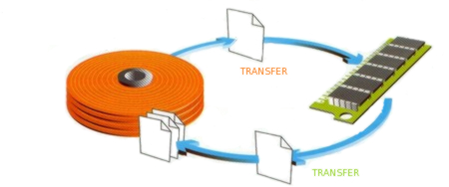
Prostor za razmenu
Virtuelna memorija koristi disk kao dodatak radnoj memoriji
Upravljanje ovim prostorom na disku veoma utiče na performanse
Prostor za razmenu (swap space)
Prostor na disku namenjen za virtuelnu memoriju

Slide 54
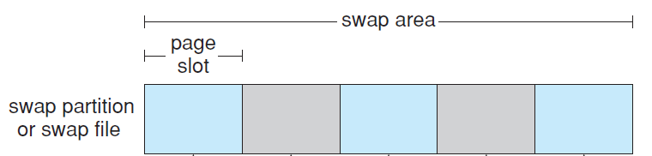
Sadržaj prostora za razmenu
Izdeljen na slotove za smeštanje stranica
Šta se nalazi u prostoru?
Više varijanti implementacije
Kompletna slika procesa (kod i podaci)
Samo podaci koji se menjaju u toku izvršavanja
Vrednosti iz stack i heap memorije
Programski kod i statički podaci su svakako na disku
Ubacuju se u radnu memoriju
Pri izbacivanju nema potrebe upisivati ih i u swap

Slide 55
Lokacija prostora za razmenu
U fajlu
Koriste se ugrađene funkcije za pristup fajlu
Jednostavno za upravljanje
Manje efikasno
U posebnoj raw particiji
Ne koriste se ugrađene funkcije za rad sa fajlovima
Specijalizovane funkcije za upravljanjem prostorom za razmenu
Efikasnije
Nefleksibilno za promenu veličine prostora za razmenu

Slide 56
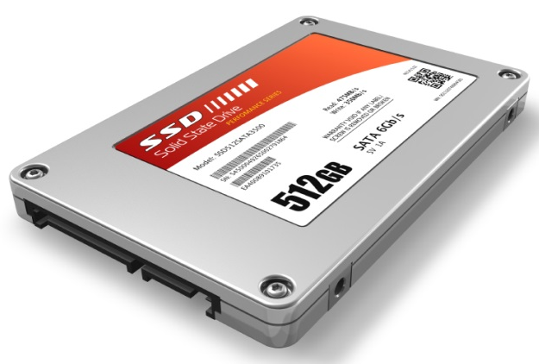
SSD diskovi
Solid-state disks
Dugoročna memorija koja se može koristiti kao sekundarno skladište umesto magnetnog diska
Pouzdaniji od HDD jer nema pokretnih delova
Brži jer nema kašnjenja zbog rotacije i pozicioniranja
Manjeg kapaciteta i skuplji od HDD
Isto vreme pristupa za sve delove pa se najčešće koristi prosto FCFS raspoređivanje

Slide 57
Korišćenje više diskova
Performansa diska može se povećati raspoređivanjem operacija na više diskova paralelno
Podaci se mogu oporaviti pri otkazu diska, ako se skladište dodatne informacije
Redundansa zbog poboljšanja pouzdanosti

Slide 58
RAID
Redundant Array of Independent Disks
Skup odvojenih fizičkih diskova koje OS vidi kao jedan logički uređaj
Podaci su raspodeljeni po svim diskovima
Redundantni disk(ovi) se koristi za skladištenje dodatnih informacija
Za obnovljivost podataka u slučaju otkaza diska

Slide 59
Vrste RAID
Hardverski RAID
Hardverski kontroler raspoređuje podatke na više diskova i implementira RAID mehanizam
Softverski RAID
OS vodi računa o raspoređivanju podataka na više diskova u skladu sa RAID šemom

Slide 60
RAID nivoi
Različite varijante
Organizacije podataka na više diskova
Redundantnosti
Svaka varijanta se zove RAID nivo
Ima 7 nivoa
RAID 0 do RAID 6
U praksi se koriste 0,1, 5 i 6

Slide 61
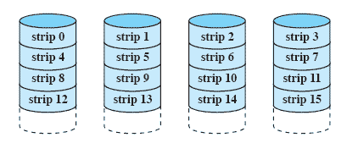
RAID 0
Nije pravi RAID jer ne uključuje redundansu
Raspoređuje podatke na više diskova
Ako su podaci na različitim diskovima
Mogu se paralelno obrađivati
Unapređenje performanse

Slide 62
RAID 0
Podaci se dele u trake (strips)
Podaci se vide kao da su uskladišteni na jednom logičkom disku
Logički disk je podeljen u trake
Trake se preslikavaju kružnim dodeljivanjem na susedne diskove u RAID nizu

Slide 63
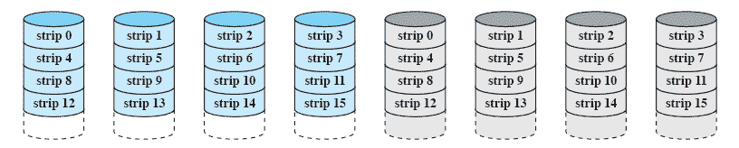
RAID 1
Redundansa se ostvaruje prostim dupliranjem podataka
Ne gubi se na brzini jer se diskovima može pristupati paralelno
Oporavak od otkaza diska je jednostavan
Pristupa se podacima na ispravnom disku
Skupo
Zahteva duplo više prostora

Slide 64
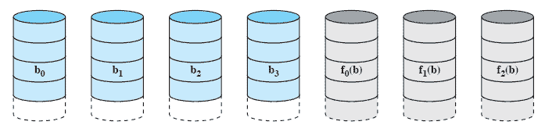
RAID 2
Trake sadrže samo jedan bit
Svi diskovi su sinhronizovani i isto pozicionirani
Svi diskovi učestvuju u izvršavanju svakog zahteva

Slide 65
RAID 2
Redundansa na bazi Hamingovog koda
Skladišti određeni broj dodatnih bitova
Omogućuju identifikaciju i oporavak od greške
Nikada se nije koristio u praksi
Zahteva suviše dodatnih diskova

Slide 66
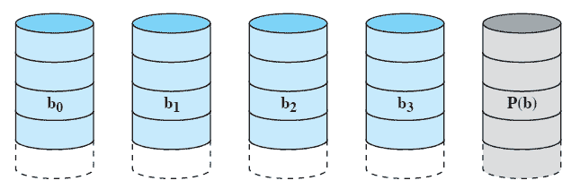
RAID 3
Trake sadrže jedan bajt
Svi diskovi su sinhronizovani i isto pozicionirani
Samo jedan redundantni disk za bitove parnosti
Moguć je oporavak od greške u slučaju otkaza jednog diska
Ne koristi se u praksi
Nisu mogući istovremeni U/I zahtevi

Slide 67
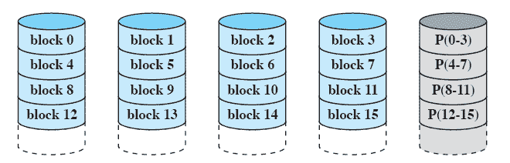
RAID 4
Svaki disk se nezavisno pozicionira
Moguć paralelni rad
Veće trake, sadrže blok
Poseban disk za parnost
Potreban pristup ovom disku pri svakoj izmeni
Ovaj disk je usko grlo
Retko se koristi u praksi

Slide 68
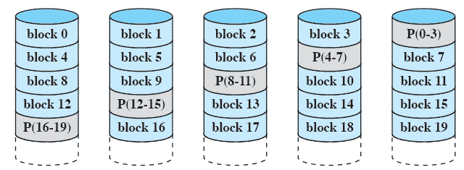
RAID 5
Slično kao RAID 4, ali bitovi parnosti se smeštaju na svim diskovima
Nema diska koji je usko grlo
Sistem može da rekonstruiše podatke ako jedan disk otkaže

Slide 69
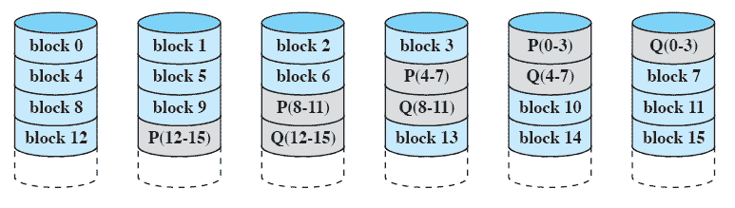
RAID 6
Proširenje RAID 5 uvođenjem još jednog bloka za parnost
Blokovi za parnost distribuirani po svim diskovima
Dva različita načina utvrđivanja bita parnosti
Najpouzdaniji sistem
Sistem može da rekonstruiše podatke ako dva diska otkažu
Spor
Dvostruko ažuriranje bitova parnosti

Slide 70
Keš diska
Bafer u glavnoj memoriji za sektore diska
Sadrži kopiju nekih od sektora diska
Kada se pojavi I/O zahtev za pristup sektoru
najpre se proverava da li je sektor u kešu
Postoje različite politike popunjavanja keša

Slide 71
Zamena najmanje skoro korišćenog
Novi blok se u keš ubacuje na mesto bloka od čijeg je referenciranja proteklo najviše vremena
Za keš postoji stek pokazivača na blokove
Najskorije referencirani blok je na vrhu steka
Kada se blok referencira ili dodaje u keš, postavlja se na vrh steka
Iz keša se izbacuje blok sa dna steka

Slide 72
Zamena najređe korišćenog
Zamenjuje se blok koji je referenciran najmanji broj puta
Brojač se dodeljuje svakom bloku
Inkrementira se svaki put kada se pristupi bloku
Blok sa najmanjom vrednošću brojača se izbacuje iz keša kada je potrebno osloboditi mesto
Vrednost brojača može da zavara, ako se blok referencira u retkim trenucima, ali se tada zbog lokalnosti često pristupa bloku
Tada je vrednost brojača velika, iako se blok ne koristi često i verovatno mu se neće uskoro pristupati

Slide 73
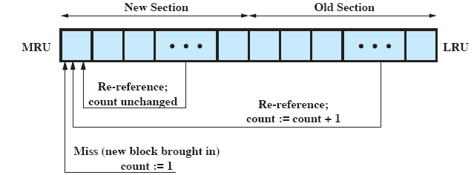
Zamena na bazi učestalosti korišćenja
Inicijalna (lošija) varijanta sa dve sekcije
Kada se referencira blok iz stare sekcije, povećava se brojač i prebacuje u novu sekciju
Kada se referencira blok iz nove sekcije, brojač se ne uvećava
Brojač ostaje isti ako se blok u kratkom periodu često referencira

Slide 74
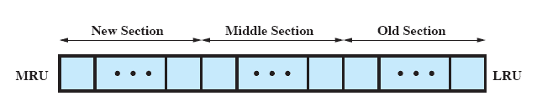
Zamena na bazi učestalosti korišćenja
Poboljšana varijanta sa tri sekcije
Blokovima u novoj sekciji se brojač ne uvećava
Kandidat za zamenu su blokovi u staroj sekciji
Najbolje performanse od svih politika
Ne izbacuju se blokovi koji se relativno često koriste
Ne inkrementira se brojač pri čestim referenciranjima zbog lokalnosti

